Slide 1
Sebeobhajování a moje zkušenost

Slide 2

Kdo jsme ? Sebeobhájci
Zbyněk Dvouletý – spoluorganizátor sebeobhájců UH
Romana Brucknerová – podpůrkyně sebeobhájců UH

Slide 3
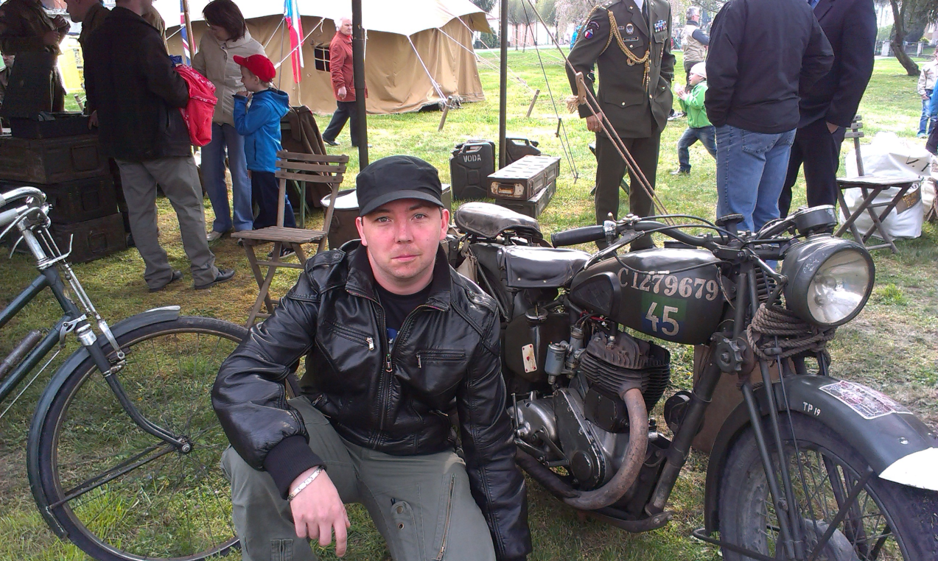
Co pro tebe znamená být sebeobhájcem?
Sebedůvěra
Pomoc ostatním

Slide 4
Jak má podle tebe vypadat podpora?
Podpůrci jsou jako by pod námi
Podpůrce nerozhoduje za skupinu
Nevystupuje za skupinu
Pomáhá jen s tím, co si skupina vyžádá

Slide 5
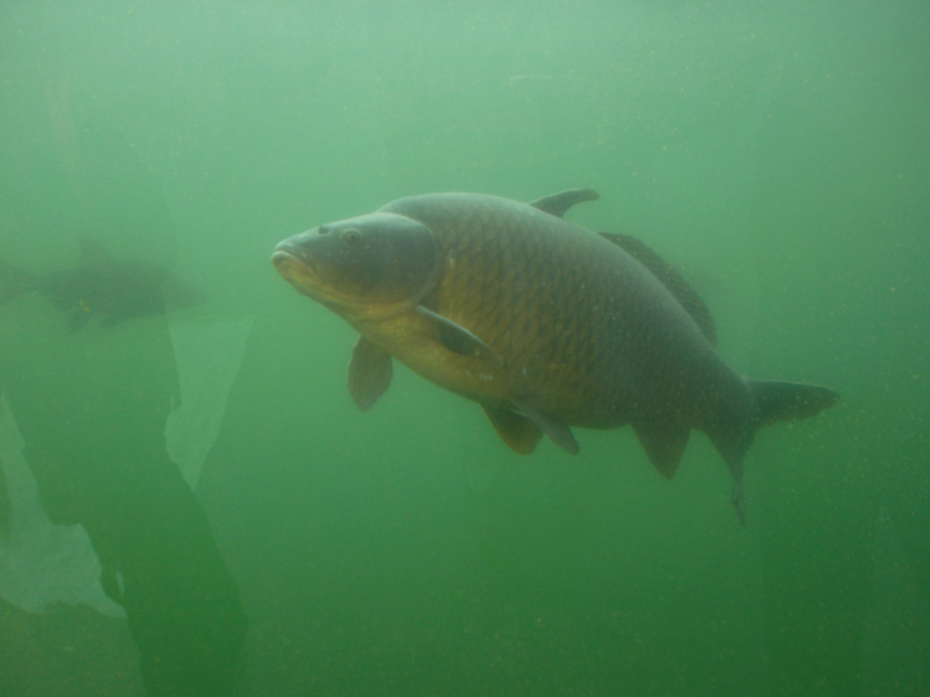
K čemu je dobré, znát svá práva?
Člověk se cítí svobodný, že může rozhodovat sám za sebe

Slide 6
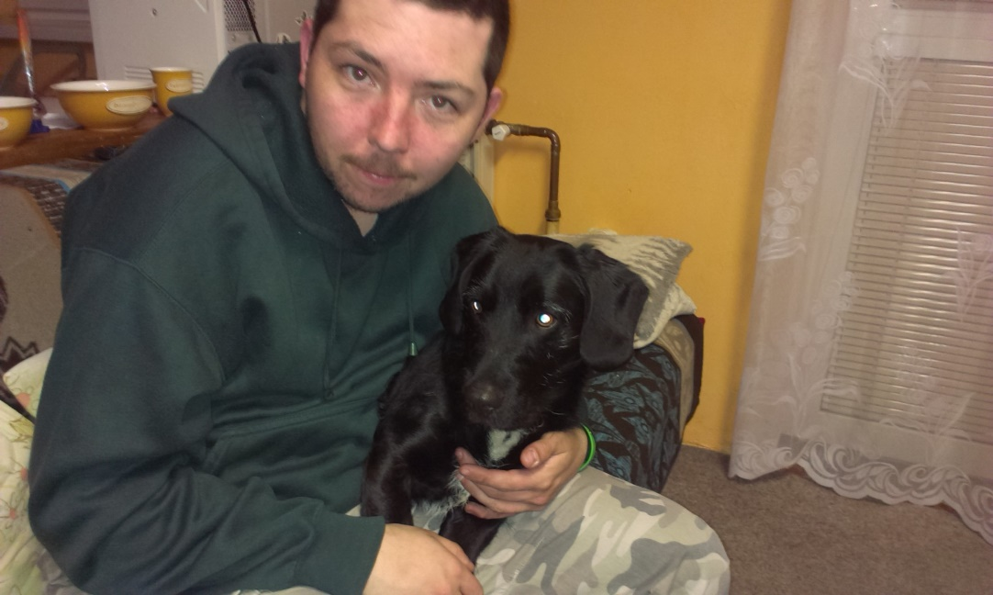
Co je pro tebe důležité v rámci toho, co děláš jako sebeobhájce?
spolupráce se ombudsmanem a s Masarykovou Univerzitou,
vystupování na přednáškách
účast na konferencích

Slide 7
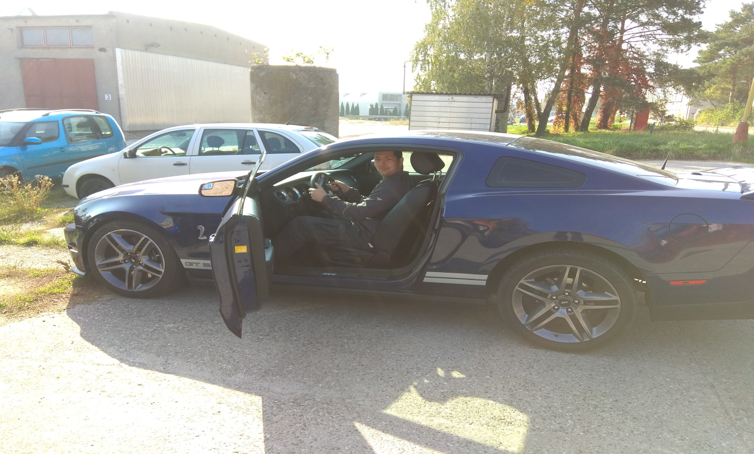
A čeho bys chtěl v rámci sebeobhajování dosáhnout?

Slide 8
Děkujeme za pozornost

